Slide 1
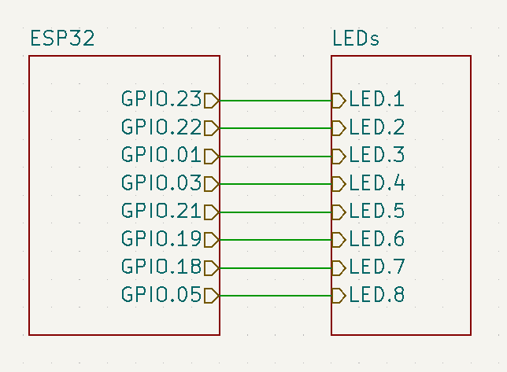

Slide 2
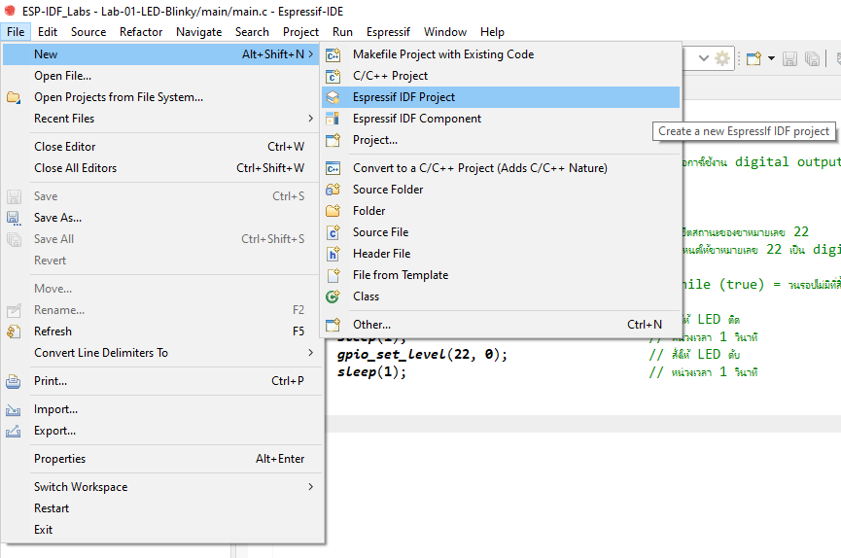
File
New
Espressif IDF Project

Slide 3
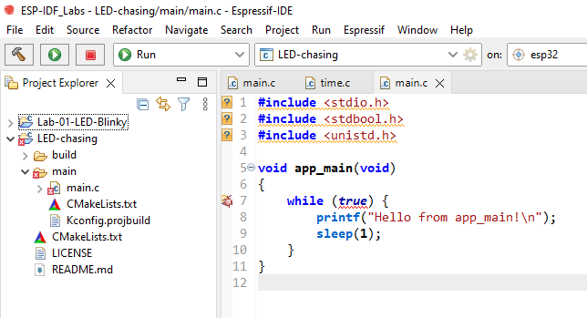
Project เดิม
Project ใหม่

